Slide 1
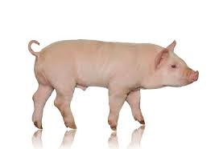


PRINCIPALES ENFERMEDADES DE LA PIEL DEL CERDO
M.V MERCEDES CHANG
CÁTEDRA DE MEDICINA POBLACIONAL
FCV - UCV

Slide 2
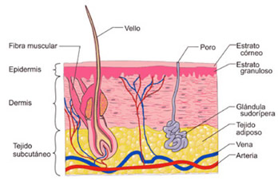
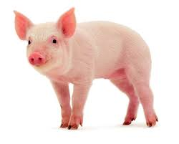
LA PIEL

Slide 3
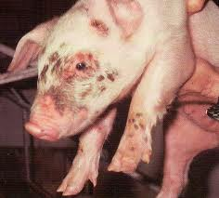
EPIDERMITIS EXUDATIVA

Slide 4
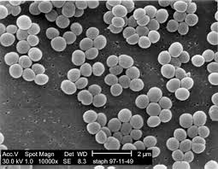

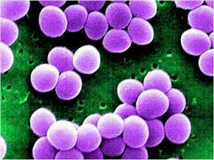
ETIOLOGÌA
EPIDERMITIS EXUDATIVA
Estaphylococcus hyicus
Bacteria Gram +
Forma cocoide
Inmóvil
Aerógena
Sus colonias son en forma
de racimos de uvas

Slide 5
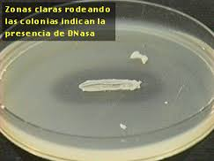
ETIOLOGÌA
EPIDERMITIS EXUDATIVA
Estaphylococcus hyicus
Colonias no hemolíticas 3-4mm.
Coagulasa negativo
DNAsa positivo
Fosfatasa y hialuronidasa positivo
Manitol y acetona negativo.

Slide 6
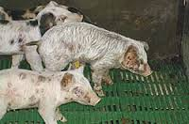
EPIDEMIOLOGÍA
EPIDERMITIS EXUDATIVA
Introducción de animales portadores a rebaños inmunes
70% Mortalidad en lechones afectados
Persiste en condiciones Ambientales desfavorables
Alta humedad incrementa la incidencia de la enfermedad
Coloniza sólo tejido traumatizado. (Abrasiones, ácaros)
Ha sido descrita en la mayoría de los países productores de cerdo
S. hyicus es recuperado de: Cerdos Mucosa nasal (7%)
Conjuntiva (12%) Piel de nariz y oídos (16%) Vagina (17%) Caballos, perros, ganado, ovejas y pollos

Slide 7
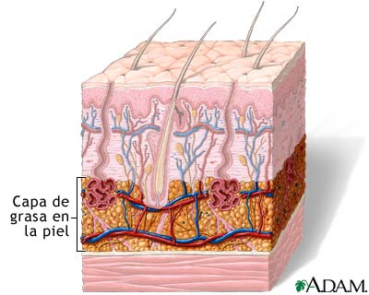
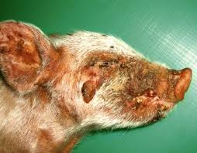
PATOGÉNESIS:
EPIDERMITIS EXUDATIVA
Cerdos no inmunes y/o inyecciones sc.
La inmunidad es un factor de protección muy importante. *
Traumas por peleas, abrasiones en piel son la puerta de entrada
La mortalidad básicamente estará relacionada a la deshidratación
También puede producirse septicemia y artritis

Slide 8
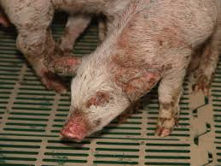
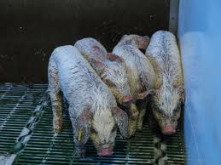
SIGNOS CLINICOS:
EPIDERMITIS EXUDATIVA
Aparece 4-6 días y 5 semanas de edad.
Eliminación de líquido rojizo de la piel
Piel delgada con escamas marrones de
exudado en axilas y resto del cuerpo.
Piel caliente al tacto
Anorexia y deshidratación
No hay prurito
Disminución del crecimiento (35%)
Mortalidad (3-10 días)
Los signos clínicos que se desarrollan en cerdos gnotobióticos cuando el número de organismos de la piel exceden el 10⁵/cm². (Allaker et al.,1988)

Slide 9
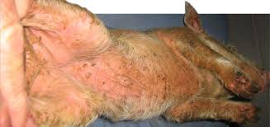
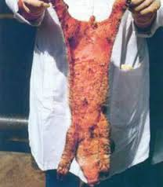
LESIONES
EPIDERMITIS EXUDATIVA

Slide 10
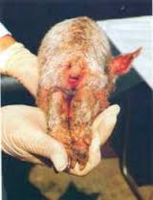
LESIONES
EPIDERMITIS EXUDATIVA

Slide 11
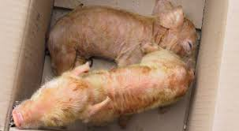
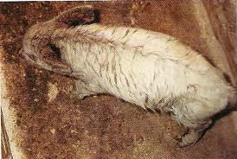
LESIONES
EPIDERMITIS EXUDATIVA

Slide 12
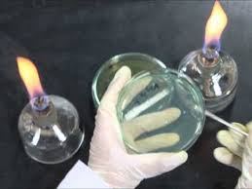
DIAGNÓSTICO:
EPIDERMITIS EXUDATIVA
Signos clínicos
La ausencia de Fiebre y de prurito
La naturaleza generalizada de las lesiones
Confirmación estudios:
Histopatológicos
Bacteriológicos (Staph-Zym)

Slide 13
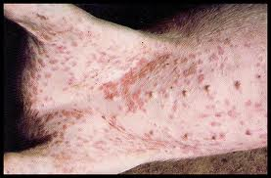
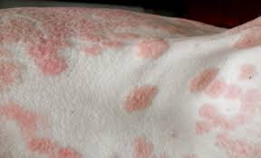
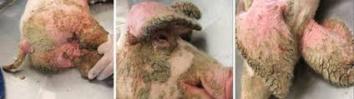
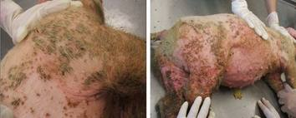
DIAGNÓSTICOS DIFERENCIALES
EPIDERMITIS EXUDATIVA
Viruela porcina
Sarna
Dermatomicosis
Ptiriasis rosea
Deficiencia de zinc
Lesiones faciales/ rodillas.

Slide 14
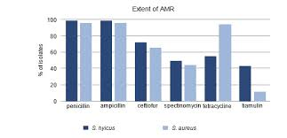
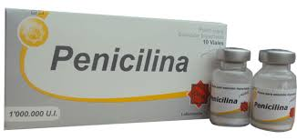
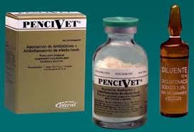
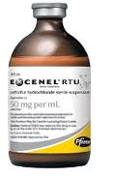
TRATAMIENTO
EPIDERMITIS EXUDATIVA
ANTIBIÓTICOS :
Penicilinas
Ampicilinas
Tilosina
Lincomisina
Trimetropin sulfa
cefalosporinas
Desinfectantes de la piel Bacterinas autógenas a las cerdas Adecuado corte de colmillos Mejoramiento del ambiente del lechón

Slide 15
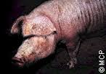
SARNA SARCÓPTICA

Slide 16
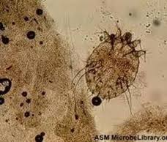
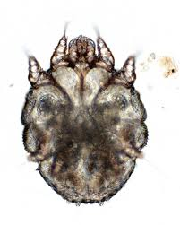
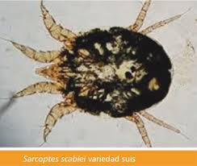
ETIOLOGÌA
SARNA SARCÓPTICA
Sarcoptes scabiei var. Suis
Acaro pequeño (0.4 – 0.5 mm)
Familia Sarcoptidae
Cuerpo No segmentado
4 pares de patas cortas

Slide 17
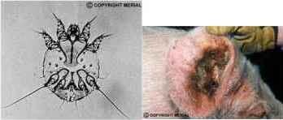
ETIOLOGÌA
SARNA SARCÓPTICA
Ciclo biológico
Permanecen en la epidermis (huevo, larva, ninfa, adulto))
Huevos en la epidermis 40-50 huevos (1-3 diarios)
Sup. Interna de las orejas 18000 ácaros/gr.
e material extraído.

Slide 18
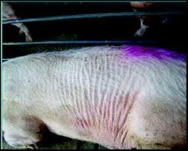
EPIDEMIOLOGÍA:
SARNA SARCÓPTICA
Ppal. Fuente de contaminación animal con lesiones crónicas de sarna Ácaros orejas
Lesiones extensivas hiperqueratósis
Más afectados el plantel reproductor
Machos más afectados
Engorde lesiones en las orejas
Poca sobrevivencia del ácaro al MA
Supervivencia del ácaro fuera del hospedador es limitada 3 semanas 12 días (clima frío)

Slide 19

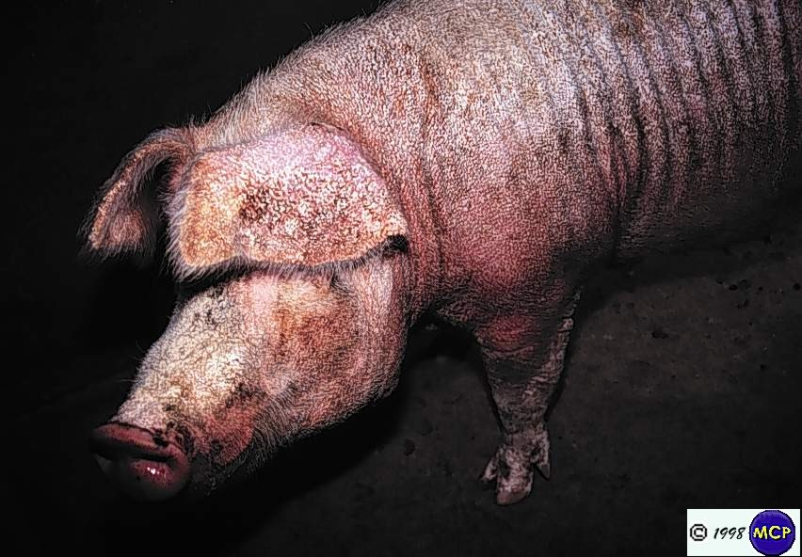
SIGNOS CLINICOS
SARNA SARCÓPTICA
Prurito Placas en las orejas (hasta 70% de la oreja) Lesiones principalmente en nalgas, flancos y abdomen Rebaños con pobres condiciones sanitarias Mala alimentación (proteínas, hierro)

Slide 20
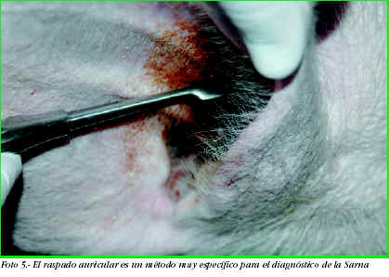
DIAGNÓSTICO
SARNA SARCÓPTICA
Signos Clínicos Rascado
Observación del ácaro Papel oscuro Hidróxido de potasio al 10%
Diferencial Paraqueratosis Epidermitis exudativa Viruela Quemaduras de sol Fotosensibilización

Slide 21
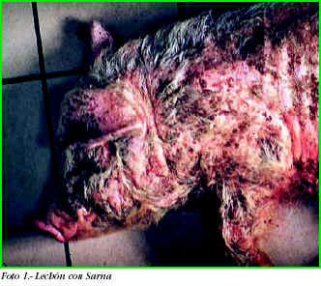
DIAGNÓSTICO
SARNA SARCÓPTICA

Slide 22
TRATAMIENTO
SARNA SARCÓPTICA
Ivermectina 300µg/Kg SC
Ivomec Premix (alimento) 100 µg/Kg x 7 días Plantel reproductor: Hembras gestantes: 7 días, entre 14-21 días preparto Hembras reemplazo: 7 días, entre 14-21 días premonta Verracos: 7 días, 2 veces al año

Slide 23

ERRADICACIÓN:
SARNA SARCÓPTICA
Doramectina 300µg/Kg SC * Todos los cerdos * Una segunda aplicación a los mas afectados * A los lechones 4 días de nacidos * A los futuros animales que vayan ser introducidos, el día de llegada a la granja

Slide 24
“El control de la Sarna involucra IDENTIFICAR a los animales más afectados, los portadores y proteger a la población joven”

Slide 25
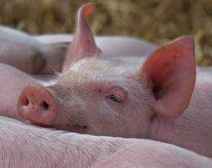
GRACIAS!!!

